Slide 1

배달 앱 관리시스템
최광삼
오병철
양 건
정윤겸

Slide 2
개요
주제 소개
주요 기능(질의 시나리오)
업무기술서
ERD
Relational Schema in Access
Key Points
Menu 흐름도
Access 구현

Slide 3
1. 주제 소개
전화 주문보다 스마트폰 앱을 통한 주문에 매력을 느끼는 고객층이 증가함에 따라 다양한 업체와 고객, 라이더 사이의 원활한 주문 접수 및 배달 수행한다.
고객은 일반적인 음식 주문 서비스 이외에 업체, 라이더와 연계되는 서비스를 즐길 수 있으며, 업체는 고객에게 보다 합리적인 소비를 추구하고 더욱 질 높은 서비스를 제공받도록 돕는다.
일반적 회원 개념인 고객과 업체 개체에 추가로 라이더 개체를 더하여 월 정액 배달서비스 기능을 추가함으로써 고객, 업체, 라이더 간의 유기적이고 원활한 배달서비스 진행을 구현하였다.

Slide 4
2. 주요 기능
회원은 고객, 업체, 라이더로 구성된다.
회원은 회원가입, 회원 정보 수정, 월 정액 배달 가입 서비스를 제공받는다.
회원은 서로 평점을 조회하거나 등록할 수 있다.
고객은 업체에게 메뉴를 주문하고 업체는 해당 주문건을 라이더에게 배달 의뢰한다.
고객은 메뉴 검색 조회 및 주문, 메뉴 추천 기능을 사용할 수 있다.
업체는 메뉴를 등록하거나 수정할 수 있으며, 인기메뉴와 단골고객을 조회할 수 있다.
업체와 라이더는 배달 현황과 완료 주문건을 조회할 수 있다.

Slide 5
3. 업무기술서 (1)
회원_고객
고객ID*, 고객명, 주소, 연락처를 속성으로 갖는다.
한 명의 고객은 한 업체로부터 여러 메뉴를 주문할 수 있다.
회원_업체
ID*, 업체명, 주소, 연락처를 속성으로 갖는다.
여러 명의 고객으로부터 여러 메뉴를 제공한다.
회원_라이더
라이더ID*, 라이더명, 주소, 연락처를 속성으로 갖는다.
여러 명의 라이더는 여러 건의 주문의 배달을 수행한다.
완료여부, 주문 수행 건수에 따라 금주의 라이더로 선정된다.

Slide 6
업무기술서 (2)
메뉴
메뉴코드*, 메뉴명, 업체, 구분을 속성으로 갖는다.
한 명의 회원(고객, 업체)은 여러 메뉴를 조회한다.
주문
주문코드*, 고객ID, 업체ID, 고객주소, 메뉴명을 속성으로 갖는다.
한 명의 고객이 여러 업체에서 여러 메뉴를 주문할 수 있다.
평점
주문코드*, 고객ID*, 업체ID*, 라이더ID*, 평점(1~5)을 속성으로 갖는다.
평점은 회원 당 1회 등록 가능하다.

Slide 7
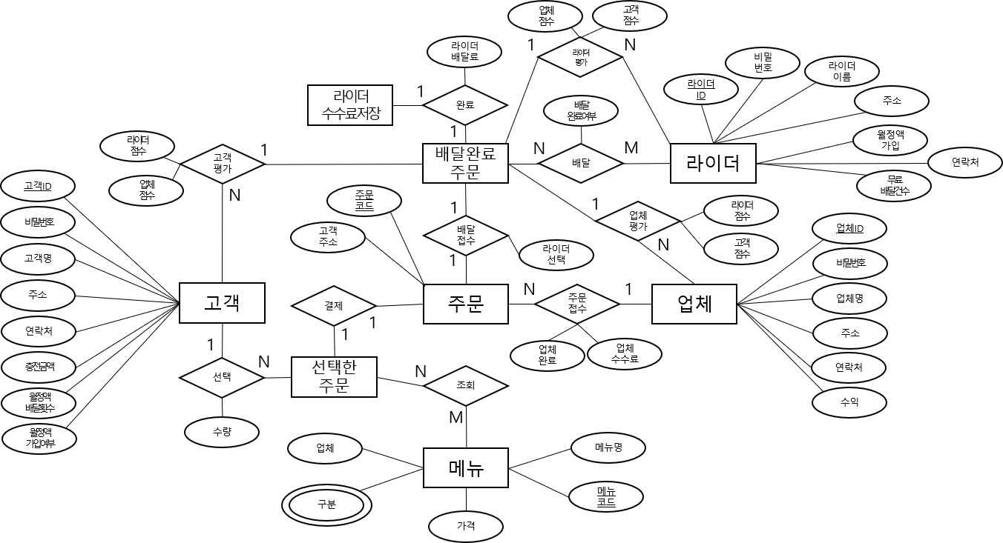
4. ERD

Slide 8
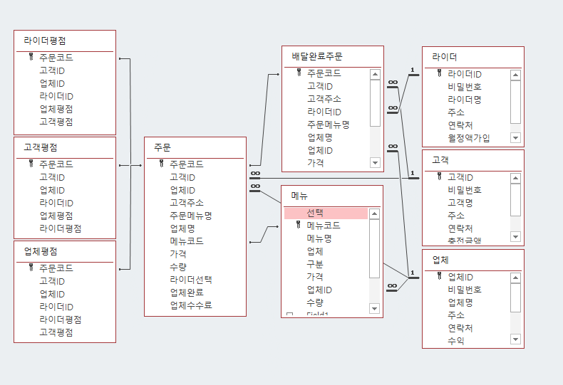
5. Relational Schema in Access

Slide 9
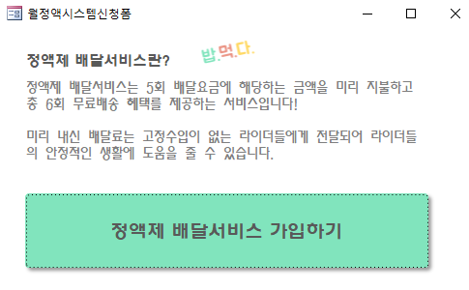
6. Key Points
월 정액제 배달서비스

Slide 10
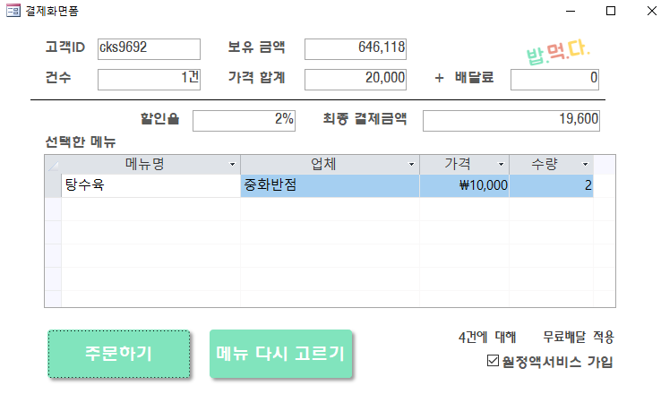
6. Key Points (2)
평점에 따른 배달 이용료의 차등부과와 차등할인

Slide 11
7. 메뉴흐름도
: 업체
: 라이더
: 고객
주문하기
의뢰하기
의뢰하기
로그인
메인화면
평점주기
배달하기

Slide 12
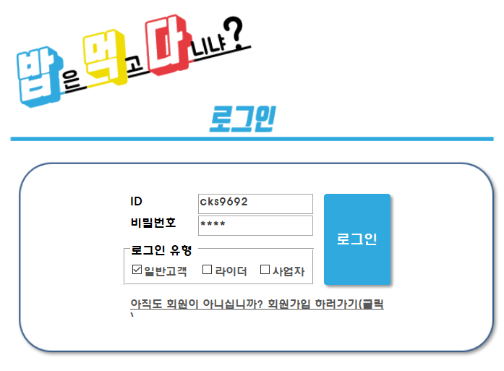
8. Access 구현
8-1. 로그인
8-2. 회원가입
8-3. 고객
8-4. 업체
8-5. 라이더

Slide 13
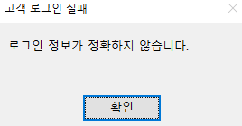
8-1. 로그인
로그인 시 로그인 유형을 선택할 수 있음
DCOUNT 함수를 활용한 매크로로 아이디, 비밀번호의 일치 여부를 조회하여 로그인
아래 링크는 회원가입 폼으로 연결
아이디 및 비밀번호가 입력되어 있지 않거나 일치하지 않으면 창 표시
Notes:
로그인 시 로그인 유형을 선택할 수 있으며 (체크박스에 숫자를 부여해서 맞는 숫자값에 체크가 되어 있으면 로그인되도록 매크로로 구현)
DCOUNT 함수를 활용한 매크로로 ID, 비밀번호의 일치 여부를 조회해서 로그인 가능
ID 및 비밀번호가 입력되어 있지 않거나 일치하지 않으면 “로그인 정보가 정확하지 않습니다” 창 표시

Slide 14
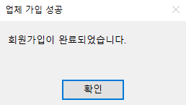
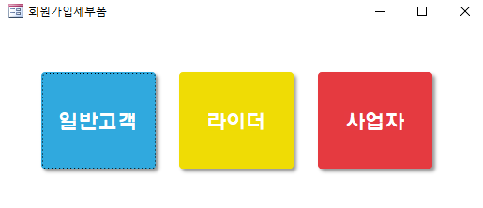
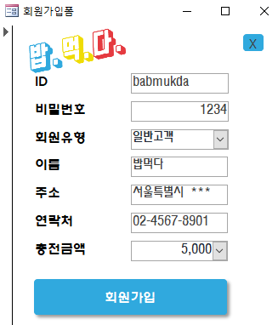
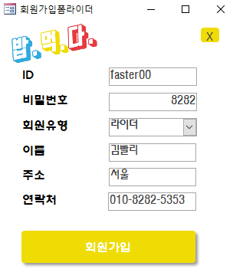
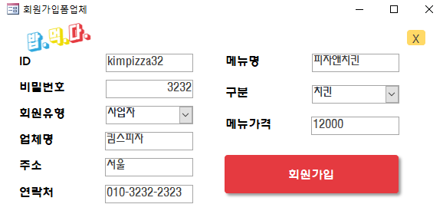
8-2. 회원가입
회원가입 폼은 3가지로 세분화되어있음.
각각의 폼에 주어진 정보를 입력하고 회원가입을 누르면 고객, 라이더, 업체 테이블에 각각 데이터가 저장됨.
Notes:
밑 부분에 링크는 회원가입 폼으로 연결되고, 회원가입 폼은 3가지로 세분화해서 고객 회원가입폼, 라이더 회원가입 폼, 업체 회원가입 폼으로 나뉨.
각각의 폼에서는 주어진 정보를 입력하고 회원가입을 누르면 고객, 라이더, 업체 테이블에 각각 데이터가 저장됨.

Slide 15
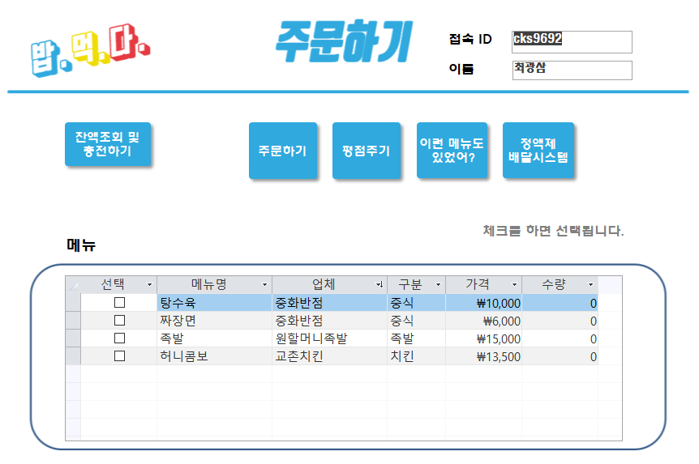
8-3. 고객_메인화면
하위 폼을 이용하여 메뉴 테이블에 저장된 메뉴를 표시
하위 폼에서 메뉴명과 업체명을 클릭하면 해당 정보가 팝업창으로 나타남
체크박스 및 수량선택을 이용해 메뉴를 선택할 수 있도록 매크로로써 구현
Notes:
로그인 이후 고객주문폼에 들어가면 곧바로 메뉴선택 초기화쿼리(삭제쿼리)와 선택한 메뉴 테이블을 지워주는 삭제쿼리가 작동함.
선택한 메뉴 테이블은 고객이 주문하기 전 결제폼에 나타나는 데이터를 보여주는 것이므로 이전에 주문했던 내역을 지우기 위해 추가함.
주문화면에서는 메뉴 테이블에 저장된 메뉴를 보여주고 수량을 먼저 선택하고 난 뒤에 메뉴 선택을 체크할 수 있도록 매크로로 구현.
메뉴 테이블에서 메뉴명과 업체명을 클릭하면 해당 메뉴와 업체에 대한 정보가 팝업창으로 나타남.

Slide 16
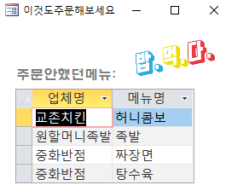
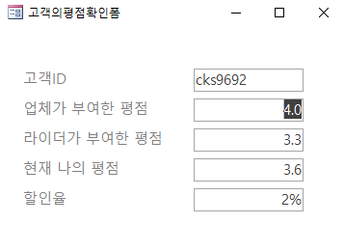
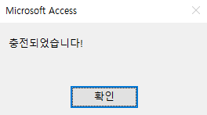
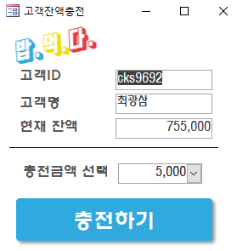
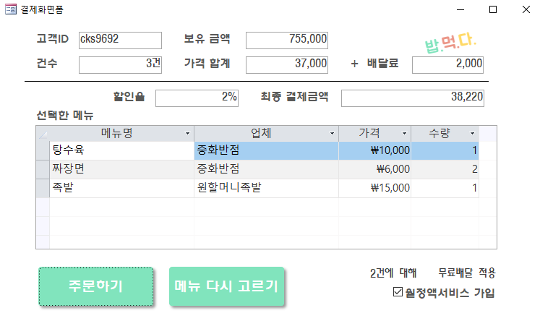
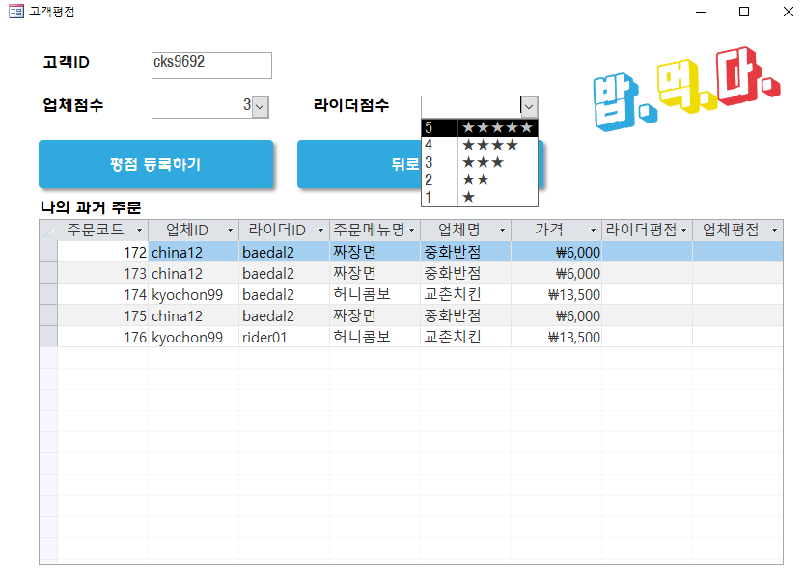
8-3. 고객_세부기능
접속한 고객ID에서 한번도 주문해보지 않은 메뉴가 나옴.
고객이 주문한 내역을 보여주는 업체추천 쿼리와 업체추전 쿼리를 받는 아우터조인으로 묶인 쿼리로 동작해서 내역을 보여줌.
쿼리로 구현된 나의 평점과 잔액상황이 나타남.
콤보상자에서 금액을 선택하여 충전하기 버튼을 누르면 업데이트 쿼리가 현재 잔액에 해당 금액을 합산함.
접속ID를 더블클릭하면 업체, 라이더가 부여한 평점평균 계산 쿼리 + 평균계산 및 할인율 계산 쿼리가 현재 나의 평점 현황이 보여짐.
라이더와 업체에 대한 평점을 부여할 수 있으며, 평점을 매길 수 있는 메뉴는 내가 이전에 주문했고 배달까지 완료가 된 내역으로 평점매기기쿼리와 고객평점 테이블을 아우터조인으로 묶어 평점이 부여되어 있지 않은 내역만 표시되도록 함.
건수와 가격합을 구해주는 쿼리와 평점평균을 구해주는 쿼리, 그리고 충전금액을 보여주는 쿼리가 연계되어 현재 고객이 보유한 금액, 선택한 메뉴의 건수, 선택한 메뉴의 가격합을 보여줌.
Notes:
또한 고객주문폼에 있는 접속ID를 더블클릭하면 업체, 라이더가 부여한 평점평균 계산 쿼리 + 평균계산 및 할인율 계산 쿼리가 현재 나의 평점 현황이 보여짐.
메뉴를 체크하면 추가쿼리로 인해 체크한 메뉴가 선택한메뉴 테이블에 저장되며, 주문하기 버튼을 클릭하여 이동하는 결제화면 폼에서 해당 내역을 확인할 수 있음.
결제화면 폼에서는 건수와 가격합을 구해주는 쿼리와 평점평균을 구해주는 쿼리, 그리고 충전금액을 보여주는 쿼리가 연계되어 현재 고객이 보유한 금액, 선택한 메뉴의 건수, 선택한 메뉴의 가격합을 보여줌.
배달료는 switch 함수로 계산이 되도록 구현되어 있으며, 월정액배달횟수(=무료배달횟수 – 월정액서비스 가입시)에 따라 얼마의 배달료가 책정될지 나타남.
최종 결제금액 역시 함수로 구현되어 있으며, 가격합계, 배달료의 합계에서 할인율을 제외한 금액임.
할인율은 고객평점에 따라 다르게 주어지고, 고객평점이 4점 이상이면 5%, 3점 이상이면 2%, 나머지는 0% 할인이 적용됨.
주문하기를 누르면 선택한메뉴 테이블에 있던 데이터가 추가쿼리를 거쳐 주문 테이블에 저장됨.
메뉴 다시 고르기를 누르면 로그인시와 마찬가지로 내역을 지우는 삭제쿼리가 실행됨.
평점주기 폼에서는 라이더와 업체에 대한 평점을 부여할 수 있으며, 평점을 매길 수 있는 메뉴는 내가 이전에 주문했고 배달까지 완료가 된 내역으로 평점매기기쿼리와 고객평점 테이블을 아우터조인으로 묶어 평점이 부여되어 있지 않은 내역만 표시되도록 함.
이런 메뉴도 있었어 폼은 접속한 고객ID에서 한번도 주문해보지 않은 메뉴가 나옴. 고객이 주문한 내역을 보여주는 업체추천 쿼리와 업체추전 쿼리를 받는 아우터조인으로 묶인 쿼리로 동작해서 내역을 보여줌.
월정액 서비스는 한번 가입시 5회 배달료에 해당하는 1만원을 선지급하고 총 6회 무료배송을 받는 서비스로 가입하기 버튼을 누르면 업데이트 쿼리로 월정액배달횟수를 6으로 바꾸고 월정액가입여부가 YES로 선택됨.
월정액 횟수는 주문 건수를 참조하는 업데이트 쿼리로 차감되며, 0이하로 내려갈 시 가입해지 업데이트 쿼리로 횟수를 0으로 바꾸고 가입여부가 NO로 바뀌게 함.
잔액조회 및 충전하기 폼에서는 쿼리로 구현된 나의 평점과 잔액상황이 나타나며 콤보상자에서 금액을 선택하여 충전하기 버튼을 누르면 업데이트 쿼리가 현재 잔액에 해당 금액을 더해줌.

Slide 17
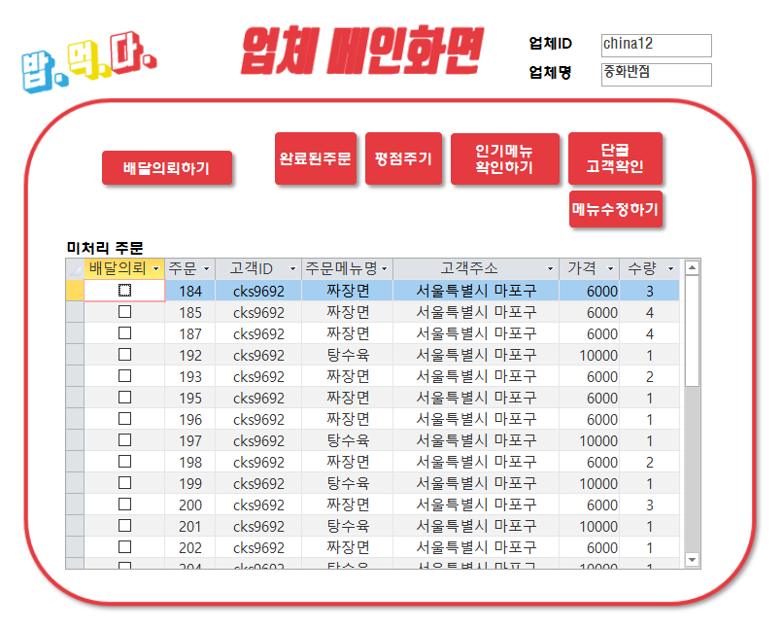
8-4. 업체_메인화면
하위 폼을 이용하여 주문 테이블에 저장된 주문건을 표시
고객이 신청한 미처리 주문에 대하여 해당 업체의 것만 나타나도록 조건을 부여한 쿼리로 구현되어 있음.
업체는 요리가 완료된 주문 건에 대해 일괄적으로 체크하여 배달의뢰를 할 수 있음.
Notes:
업체ID를 더블클릭하면 나타나는.... = 위에서 설명한 것과 동일
업체관리 폼에서는 고객이 신청한 미처리 주문에 대하여 해당 업체의 것만 나타나도록 조건을 부여한 쿼리로 구현되어 있음.
업체는 요리가 완료된 주문 건에 대해 일괄적으로 체크하여 배달의뢰를 할 수 있음.

Slide 18
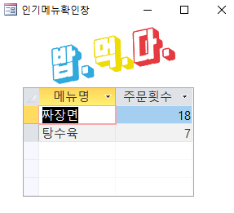
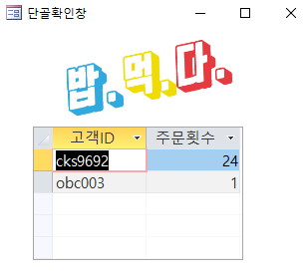
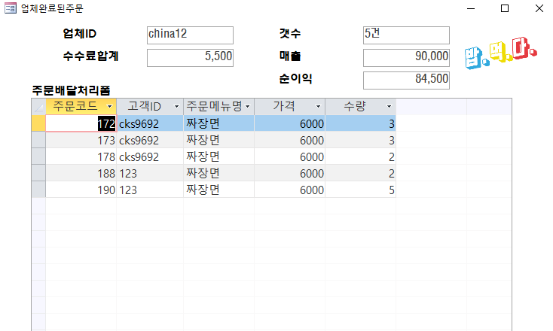
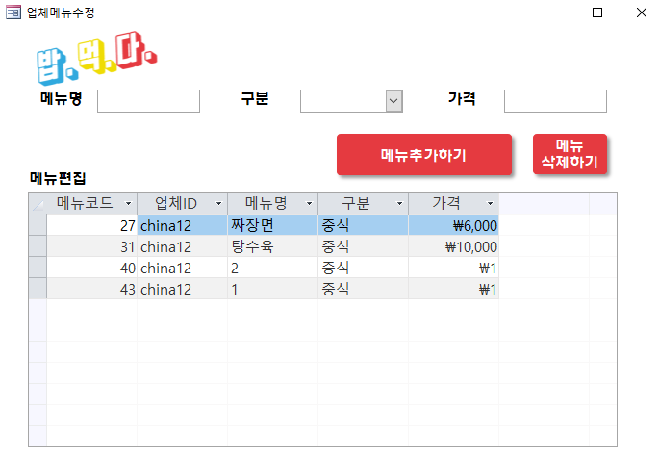
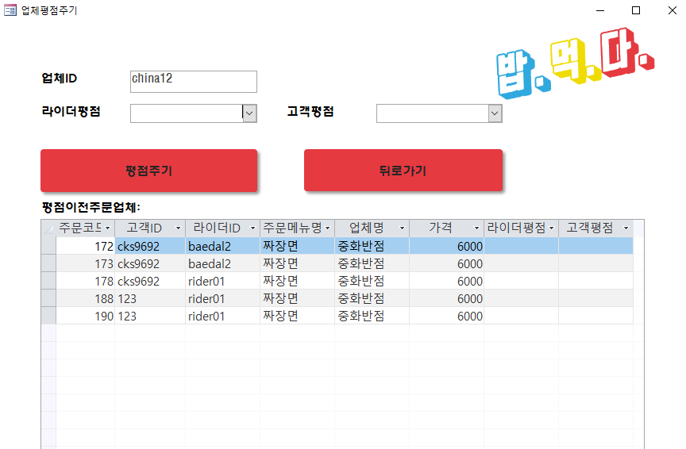
8-4. 업체_세부기능
인기메뉴 확인은 요약쿼리로써 주문된 메뉴에 대한 합계 값을 나타냄.
단골고객 확인 역시 고객의 값에 대한 주문횟수를 표시.
건수, 매출, 순이익 및 평점에 따른 수수료를 계산하는 쿼리가 작동하여 해당 업체에 대한 정보를 한눈에 볼 수 있음.
배달의뢰를 누르면 주문 테이블에 있던 값이 추가쿼리를 이용하여 배달완료주문 테이블로 이동
해당 업체를 조건으로 건 쿼리로 기존 메뉴를 수정하거나 추가쿼리로 새로운 메뉴를 더할 수 있으며, 삭제 쿼리로 메뉴를 삭제하기 가능.
Notes:
배달의뢰를 누르면 주문 테이블에 있던 값이 추가쿼리를 이용하여 배달완료주문 테이블로 이동함.
배달완료주문 테이블에 데이터가 저장되는 건 주문완료된 건만 라이더가 볼 수 있게 하기 위함임.
완료된 주문란을 클릭하면 내 정보만 볼 수 있도록 조건을 지정한 쿼리로 배달완료주문에서 라이더가 배달완료 처리한 데이터를 모아서 볼 수 있으며, 이 화면에서 건수, 매출, 순이익 및 평점에 따른 수수료를 계산하는 쿼리가 작동하여 해당 업체에 대한 정보를 한눈에 볼 수 있음.
평점주기 = 위에서 설명한 것과 동일
인기 메뉴 확인하기는 요약쿼리로 주문된 메뉴에 대한 합계 값이 나타남.
단골 고객확인 역시 요약쿼리로 고객의 값에 대한 주문횟수가 나타남
메뉴 수정하기에서는 해당 업체를 조건으로 건 쿼리로 기존 메뉴를 수정하거나 추가쿼리로 새로운 메뉴를 더할 수 있으며, 삭제 쿼리를 이용하여 메뉴를 삭제하는 것도 가능함.

Slide 19
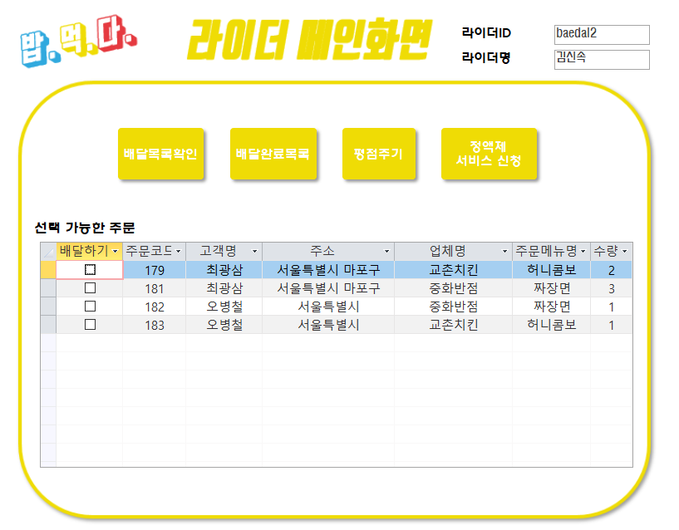
8-5. 라이더_메인화면
업체, 고객이 부여한 평점을 모아주는 쿼리와 그 쿼리를 받아서 평점을 구해주는 쿼리가, 그리고 이 쿼리로 매개로 배달료를 계산하는 쿼리가 연계되어 값이 나타남.
Notes:
라이더기능 폼에 접속하면 가장 먼저 보이는 라이더 ID에서 현재 평점과 평점에 따른 라이더 배달료가 보여짐.

Slide 20
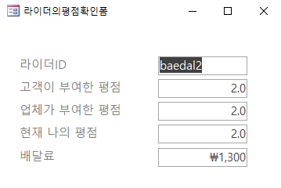
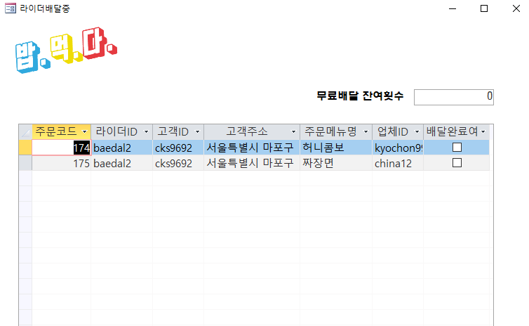
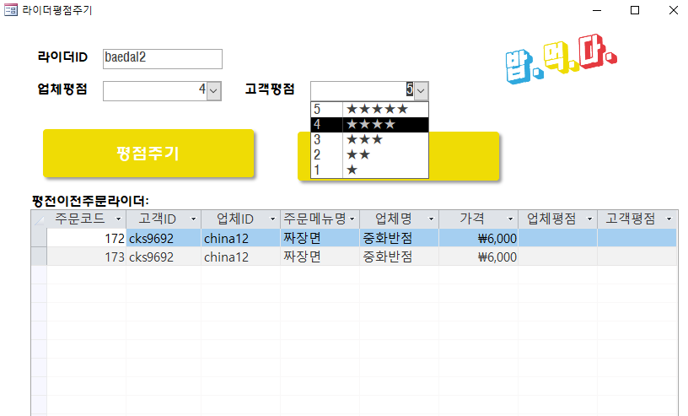
8-5. 라이더_세부기능
배달료 책정 기준은 4점 이상 3000원, 3점이상 2500원, 2점 이상 2000원, 나머지 1500원.
배달목록확인 버튼을 누르면 라이더가 주문하기를 선택한 목록이 조건을 지정한 쿼리를 통해 보여짐.
Notes:
업체, 고객이 부여한 평점을 모아주는 쿼리와 그 쿼리를 받아서 평점을 구해주는 쿼리가 그리고 이 쿼리로 매개로 배달료를 계산하는 쿼리가 연계되어 값이 나타남.
배달료는 4점 이상 3000원, 3점이상 2500원, 2점 이상 2000원, 나머지 1500원임.
선택 가능한 주문 테이블은 업체가 준비완료를 클릭한 데이터 값만 보여주도록 쿼리로 구현되어 있으며, 배달하기를 선택하면 선택한 주문 테이블에 있던 값이 추가 쿼리를 통해 배달완료주문에 저장됨. 선택가능한 주문 테이블에서는 쿼리 조건으로 인해 해당 데이터가 보이지 않게 됨.
배달목록확인 버튼을 누르면 라이더가 주문하기를 선택한 목록이 조건을 지정한 쿼리를 통해 보여짐.
배달완료여부에 체크하면 먼저 추가 쿼리를 통해 배달완료주문 테이블에 있던 해당 주문에 대한 정보가 라이더수수료저장 테이블에 저장됨.
저장되고 난 뒤 업데이트 쿼리로 라이더수수료가 저장되는데, 저장되는 값은 무료배달 잔여횟수에 따라 달라짐.
이 기능은 매크로로 조건에 따라 다른 업데이트 쿼리가 실행되도록 하여 5이면 1만원, 1~4면, 0원, 0이면 원래 평점평균에 따른 배달료가 라이더수수료저장 테이블에 저장됨.
무료배달 잔여횟수는 업데이트 쿼리로 –1씩하여 한건당 하나씩 차감되며 값이 0 이하가 되면 업데이트 쿼리로 가입여부를 NO로 바꾸고 횟수를 0으로 바꿔 더 이상 차감되지 않도록 함.
배달완료목록 폼에서는 라이더의 수익이 해당 라이더의 데이터값만 나타나도록 조건을 지정한 배달완료목록 쿼리와 라이더 수수료에 저장된 배달료 데이터를 이용하여 값을 계산하는 쿼리로 계산되어 나타남. 배달완료 목록은 수정이 불가하도록 액세스 설정에서 잠금처리함.
고객과 업체에 대한 평점을 부여할 수 있으며, 타 회원 평점부여 원리와 동일함.
월정액 서비스 신청에서는 가입여부를 확인하는 매크로와 일정 금액을 확인하는 매크로로 각각의 조건에 따라 업데이트 쿼리가 작동하게 되어 월정액 서비스에 가입하면 업데이트 쿼리가 가입여부를 YES로, 무료배달횟수를 5로 바꿔줌.

Slide 21
QnA

